Slide 1

Libertarianismus
Tereza Křepelová, Ph.D.
POLb1011, 30. 3. 2023

Slide 2
Struktura přednášky
K etymologii libertarianismu
Co je to libertarianismus?: Varianty libertarianismu a konfliktní linie
Robert Nozick: Anarchie, stát a utopie
  I. Anarchie: Anarchismus vs. ospravedlnění minimálního státu
  II. Stát: Nozickova koncepce spravedlnosti a kritika rovnostářství
  III. Utopie: Pluralismus komunit a utopická verze libertarianismu
Kritika: problematické aspekty Nozickova díla
Nozick vs. Rawls
Otázky a diskuse

Slide 3
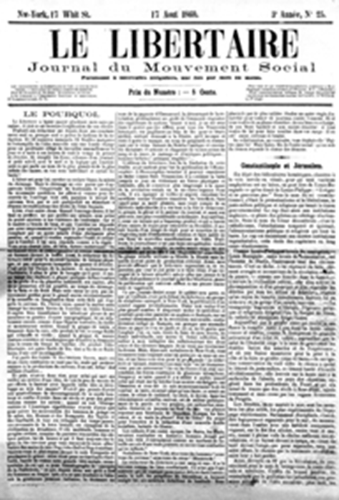

Etymologie Libertarianismu
18. století: libertarián = „volnomyšlenkář“
19. století: libertaire = libertariánský socialismus = anarchismus (Joseph Déjacque, Pierre-Joseph Proudhon)
20. století: pravicový libertarianismus, anarchokapitalismus (Robert Nozick, Murray Rothbard)
Libertarianismus v USA 20. léta – opozice vůči New Dealu
1971: Libertarian party: omezená vláda, tržní zajištění zdravotní péče, vzdělání či ochrany životního prostředí apod.; legalizace drog, pornografie, prostituce, hazardu; silná občanská práva (držení zbraní, svoboda slova, sexuální svoboda, potraty); opozice vůči vojenskému intervencionismu
1974: Anarchie, Stát a Utopie

Slide 4
Co je to libertarianismus?
Heterogenní politické myšlení: Všichni, co se identifikují jakožto libertariáni? (Noam Chomski – Muray Rothbard – Petr Mach)
Meta-teorie, ideologie, doktrína, paradigma ?
Má libertarianismus svůj unikátní předmět zájmu a vlastní teoretický, konceptuální a metodologický aparát? → Ne, je součástí liberálního paradigma.
Libertariánská politická filozofie – nutná vysoká míra abstrakce a idealizace – teoretické modely a myšlenkové experimenty → utopismus a ideální teorie

Slide 5
Konfliktní linie uvnitř libertarianismu:
Sebevlastnictví vs. Nezcizitelná práva → kontraintuitivní implikace → mohu se prodat do otroctví?
Status přírodních zdrojů → nepatří nikomu vs. patří všem → problematika legitimity soukromého vlastnictví
Individualismus vs. holismus → existuje společnost jako entita? Pokud ano, má nějaká práva a povinnosti?
Deontologie vs. konsekvencialismus → primát trhu vs. individuálních práv?

Slide 6
Varianty současného libertarianismu
Pravicový
Nozickovský libertarianismus a Anarchokapitalismus (M. Rothbard, D. Friedman) → Deontologická obhajoba (deon = povinnost): nepřekročitelná hodnota individuálních práv a svobod, morální status soukromého vlastnictví
Klasický a neoklasický liberalismus - konsekvencialistická obrana, F.A. Hayek → kapitalismu/volného trhu → produktivita, růst blahobytu
Levicový
Problematika vlastnictví přírodních zdrojů (svět patří všem), udržitelnost, základní nepodmíněný příjem, sebevlastnictví a intelektuální autonomie
Steiner–Vallentyne school: Peter Vallentyne, Hillel Steiner, Michael Otsuka, Philippe Van Parijs), Libertariánský socialismus: Noam Chomsky
"Bleeding-heart" libertarianism (Arizona School liberalism) – kompatibilita , občanských svobod a svobodného trhu a zároveň orientace na téma sociální spravedlnosti a zlepšení situace nejhůře postavených členů společnosti

Slide 7


Anarchokapitalismus
Anarchokapitalismus vs. libertarianismus (existence minimálního státu)
„Kapitalismus je vrcholné vyjádření anarchismu a anarchismus je vrcholné vyjádření kapitalismu. Nejen, že jsou kompatibilní, ale nemůžete skutečně mít jedno bez druhého. Pravý anarchismus bude kapitalismem a pravý kapitalismus bude anarchismem.“ (Murray Rothbard)
David D. Friedman, Hans-Hermann Hoppe, Murray Rothbard
Anarchokapitalismus, Anarchoagorismus, Anarchotranshumanismus, Anarchopacifismus, Anarchokomunismus, Anarchosyndikalismus, Anarchomutualismus, Anarchokolektivismus, Anarchofeminismus, Anarchoqueerismus, Anarchopacifismus, Anarchoprimitivismus, …..

Slide 8
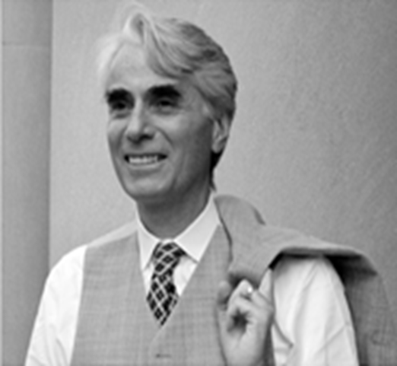
Robert Nozick (1938 – 2002)
  Anarchie stát a utopie (1974) reakce na Rawlsovu Teorii spravedlnosti, jediné politicko-filozofické Nozickovo dílo
  Tradice analytické politické filozofie
  Filozofická vysvětlení (1981), Invariances (2001)
  Zdroje inspirace: John Locke a Immanuel Kant
  Oživení ideje přirozených (před-společenských) práv
  Zastánce deontologie, kritik utilitarismu a konsekvecionalismu

Slide 9
Anarchie, stát a utopie (ASU)
„Jedinci mají práva, a jsou věci, které jim žádný člověk či skupina nemůže činit (aniž by tato práva porušili). Tato práva jsou tak silná a dalekosáhlá, že vyvstává otázka co, pokud vůbec něco, může stát a jeho představitelé činit.“ (ASU, s. ix)
Axiom: Existence přirozených nezcizitelných práv na sebe, svůj majetek a sebeobranu.
Hlavní teze: ospravedlnitelný je pouze minimální stát
  Proti anarchismu
  Proti socialismu a rovnostářskému liberalismu
Je-li nějaká forma státní moci legitimní, tak pouze taková, která vznikne jakožto důsledek svobodné, tedy tržní kooperace.
Stát není cíl sám o sobě, ale nástroj jak ochránit práva. Vzniká jako vedlejší produkt společenské samo-organizace analogické svobodné ruce trhu.
Jak číst ASU? → „prozkoumávání za pochodu“ organicky vznikající proud filozofie → otevřenost reflexi a revizi, nemá aspiraci poskytnout finální odpovědi.

Slide 10
I.Anarchie:
Legitimní vznik státu?
„If the state did not exist would it be necessary to invent it?“ (ASU 3)
„The fundamental question of political philosophy, one that precedes questions about how the state should be organized, is whether there should be any state at all. Why not have anarchy?“ (ASU 4)
Východiskem je anarchická pozice a přirozený/před-státní stav: Jedinci s výhradními právy na sebe a svůj majetek + právo na sebeobranu a trestání narušitelů

Slide 11
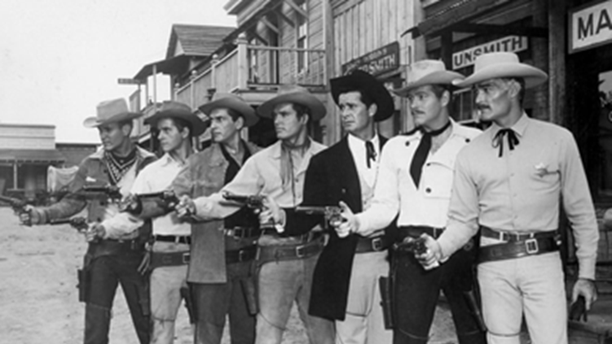
I. Anarchie: Legitimní vznik státu
Vznik sdružení vzájemné ochrany => specializované ochranné agentury
Metafora Divokého západu
Tržní interakce => dominantní ochranná agentura s de facto monopolem násilí
Princip samo-organizace a neviditelné ruky trhy
Hypotéza vzniku státu – pokus o filozofické objasnění, jak by stát mohl legitimně vzniknout, nikoliv empirický popis reality.

Slide 12
I.Anarchie:
Legitimní vznik státu?
Dominantní agentura → de facto ultra-minimální stát (až na jednotlivce, kteří chrání svá práva sami)
Existence „nezávislých“ (ne-klientů) => hrozba pro klienty => legitimní zahrnutí pod dominantní agenturu => monopol fyzického síly => vznik minimálního státu
Nutnost kompenzace násilného vyvlastnění => mají zdarma „služby“ agentury
Minimální stát - nejde o zdanění v přísném slova smyslu, ale pouze platby za služby. Stát je vedlejší produkt vzniklý z tržní kooperace a svobodných aktů
Utilitaristická argumentace – práva nezávislých klientů jsou „vyvlastněna“ z důvodu efektivity funkce ochranné agentury… ?

Slide 13
Typologie teorií spravedlnosti dle Nozicka
1. Principy výsledného stavu – koncepce, které se soustředí na finální stav, aniž by braly v potaz historii, jež k takovému stavu vedla („každému stejnou část společenského produktu“)
2. Modelové principy – princip spravedlnosti následuje určitý model, který definuje spravedlnost nezávisle na oprávnění (Rawlsova teorie spravedlnosti)
3.Historické principy – zaměřují se na otázku, jak k výsledné distribuci došlo (Nozickova teorie oprávnění) – dle Nozicka je založený na právech → rozdělení statků je spravedlivé jedině tehdy, bylo-li dosaženo spravedlivou cestou.
Nozick: Kritika modelových teorií spravedlnosti – orientují se na výsledný stav, nikoliv na faktickou spravedlnost transakcí.

Slide 14
Kritika modelových teorií spravedlnosti
Redistributivní zdanění ≈ nucená práce
„…if it would be illegitimate for a tax system to seize some of a man's leisure (forced labor) for the purpose of serving the needy, how can it be legitimate for a tax system to seize some of a man's goods for that purpose?“ (s.170)
„There is no social entity with a good that undergoes some sacrifice for its own good. There are only individual people, different individual people, with their own individual lives. Using one of these people for the benefit of others, uses him and benefits the others. Nothing more.“ (s. 32–33) => Sociální stát nelegitimní (neospravedlnitelný)

Slide 15
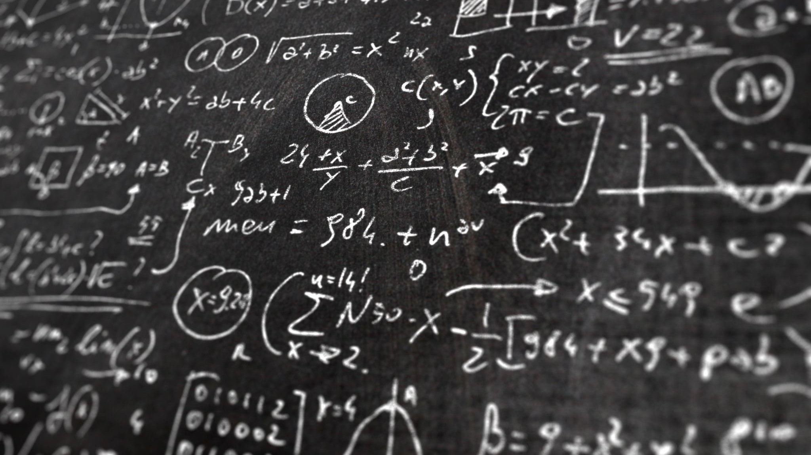
II. Stát
Teorie spravedlnosti a kritika rovnostářství
Teorie oprávnění (entitlement theory):
„Cokoliv vzejde spravedlivou cestou ze spravedlivého stavu, je samo spravedlivé“ (s. 151)
Třída tzv. historických principů spravedlnosti:
Principy distributivní spravedlnosti
  (1) nabytí majetku – reformulace Lockovy teorie nabytí majetku
  (2) převod majetku ≈ dobrovolnost transakce
  (3) náprava v případě porušení (1) nebo (2)

Slide 16

1. Princip: Nabytí majetku
Ústřední předpoklad Nozickovy teorie:
Svět je původně nikým nevlastněný!
Teorie nabytí majetku: reformulace Lockových principů nabytí majetku
Spojení práce s dosud nevlastněným objektem
Námitka: Problém prvního přivlastnění, které nutně zhoršuje situaci všech ostatních, kteří již nemohou daný objekt vlastnit => Reformulace podmínky „dost a stejně dobrého pro ostatní“ a nahrazení principem slabého paretovského zlepšení → situace alespoň jednoho člena společnosti se zlepší a situace ostatních se nezhorší
Předpoklad, že soukromé vlastnictví a trh vytváří přebytky a příležitosti, z nichž benefitují všichni (většina) členové společnosti.

Slide 17
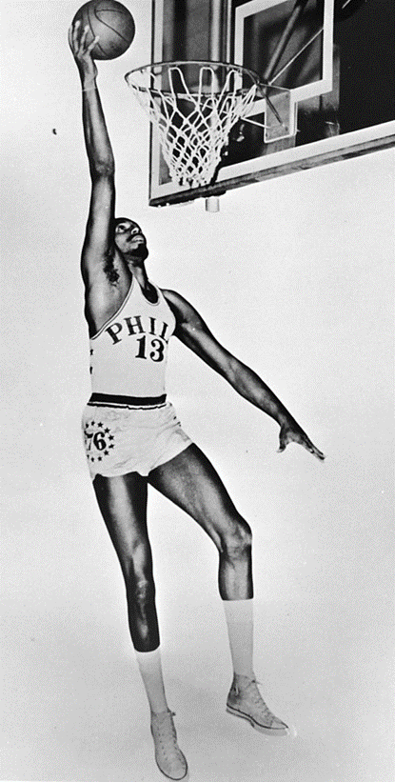
2. Princip: Dobrovolnost transakce
Převod majetku ≈ dobrovolnost transakce
Příklad Wilta Chamberlaina
Wilt získá extra bonus od každého návštěvníka zápasu: Má na něj na základě svého talentu nárok?
Zbohatnutí prostřednictvím dobrovolných transakcí
Sebevlastnictví sebe a svého talentu
Redistribuce financí ≈ redistribuce „očí slepým“
Jak by reagoval Rawls?

Slide 18

3. Princip: Náprava v případě porušení legitimního nabytí majetku
Co s historickými nespravedlnostmi?
Nozick: Není možné trasovat každé jednotlivé nespravedlivé nabytí majetku → nutnost plošné prvotní nápravy formou kompenzace/redistribuce.
Nozick se vyslovuje pro „jednorázové“ přerozdělení
Dalekosáhlé redistributivní implikace?

Slide 19

Utopie
„Wittgenstein, Elizabeth Taylor, Bertrand Russell, Thomas Merton, Yogi Berra, Allen Ginsburg, Harry Wolfson, Thoreau, Casey Stengel, The Lubavitcher Rebbe, Picasso, Moses, Einstein, Hugh Hefner, Socrates, Henry Ford, Lenny Bruce, Baba Ram Dass, Gandhi, Sir Edmund Hillary, Raymond Lubitz, Buddha, Frank Sinatra, Columbus, Freud, Norman Mailer, Ayn Rand, Baron Rothschild, Ted Williams, Thomas Edison, H.L. Mencken, Thomas Jefferson, Ralph Ellison, Bobby Fischer, Emma Goldman, Peter Kropotkin, you, and your parents. (s. 310) „Is there really one kind of life which is best for each of these people?“
Hodnotový pluralismus a neslučitelnost individuálních koncepcí dobra jako východisko
Minimální stát jako „meta-utopie“: Platforma, v rámci níž si již jednotlivci mohou tvořit vlastní komunity dle svých koncepcí dobra, za předpokladu, že nebudou ohrožovat svá práva navzájem.
Dobrovolné vstupování do různých společenství (utopií), za předpokladu respektování pravidel minimálního státu

Slide 20
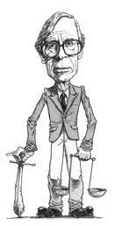
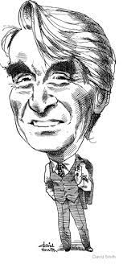
Nozick vs. Rawls
Společné rysy
Morální autonomie jednotlivců → proti konsekvencionalismu a užití jednotlivců jako prostředků
Předpoklad racionality, sledování sebe-zájmu a nutnost kooperace
Analytická filozofie, myšlenkové experimenty → „intuition pumps“, ideální teorie
Souhlasí, že nerovnosti vedou ke generaci zisku a příležitostí
Nutnost vypořádat se s existujícími nespravedlnostmi – forma redistribuce (Nozick historické nespravedlnosti), Rawls nespravedlnosti spojené z arbitrárnosti vrozených talentů
Svoboda a rovnost, ústřední hodnoty
Pluralismus, každý jednotlivec si volí svou individuální koncepci dobra – dobro není cílem existence státu, zajištění spravedlnosti ano.
Rozdíly
Spravedlnost úroveň: mikrostruktury (jednotlivci) vs. makrostruktury (celá společnost resp. základní struktura) – principy spravedlnosti se de facto týkají jiných entit a jiných cílů
Přebytky plynoucí ze soukromého vlastnictví – dle Nozicka z nich už tak nejvíce benefitují chudí, dle Rawlse musí být dále spravedlivě rozděleny
Arbitrárnost vrozených vlastností (nárok na benefity plynoucí z talentů) vs. podmínky nutné pro jejich rozvoj – měla by benefitovat celá společnost?
Kontraktualismus vs. Teorie přirozených práv
Individualismus a atomismus vs. holismus (existují pouze jednotlivci vs. existuje společnost jako celek)

Slide 21


Nozick v současnosti: Otázky do diskuse
  Globální oteplování: Případ morální nouze? Mohl by minimální stát (v utopické verzi) čelit globálním problémům vyžadujícím kolektivní organizaci a rozhodnutí?
  Historické nespravedlnosti: kompenzace, redistribuce nebo restituce? Jak řešit problém nemateriálních nespravedlností? Afirmativní akce?
  Je vzdělání předpokladem svobody? Je úlohou (i minimálního) státu zajistit vzdělání ke svobodě a vědomí si vlastních práv?
  Utopie: Problém extrémistických komunit do nichž se rodí noví občané…
  Sebevlastnictví: Nemohu se prodat do permanentního otroctví, ale mohu prodat své orgány, tělo, intelektuální služby ?
  Může mít libertariánský stát neteritoriální charakter? Jak by vypadala Nozickovská utopie v současnosti ? Existuje někde?
  Teorie nabytí majetku a kolonizace vesmíru: Právo prvního záboru? Jak ospravedlnit přivlastnění vesmírných těles, vesmírného prostoru?

Slide 22
Další literatura
Barša, Pavel. „O libertarianismu Roberta Nozicka.“ Filosofický časopis 6, 1996, s. 990-1002
Boaz, David. Liberalismus v teorii a politice. Praha: Liberální institut, 2002
Brennan, Jason. Libertarianism: What Everyone Needs to Know. Oxford: Oxford UP
Dufek, Pavel. „Libertarianismus podle Davida Gauthiera“. In: Politologický časopis č. 3, 2002, s. 322-340
Friedman, David. The Machinery of Freedom. Guide to a Radical Capitalism. 2nd. ed. Chicago, Open Court, 1989
Kymlicka, Will. Contemporary Political Philosophy: An Introduction. 2nd ed. Oxford: Oxford University Press, 2002, s.
103–165
Mack, Eric. "Robert Nozick's Political Philosophy", The Stanford Encyclopedia of Philosophy (Summer 2018 Edition),
Edward N. Zalta (ed.), URL = https://plato.stanford.edu/archives/sum2018/entries/nozick-political/
Rasmussen, Douglas a Douglas Den Uyl. 1991. Liberty and Nature: An Aristotelian Defense of Liberal Order. La Salle:
Open Court
Rothbard, Murray N. Etika svobody. Praha, Liberální institut, 2009
Tideman, Nicolaus a Vallentyne, Peter. „Levicový libertarianismus a globální spravedlnost“, in: Marek Hrubec, ed.,
Sociální kritika v éře globalizace. Praha, Filosofia, 2008, s. 239–265
Vallentyne, Peter. 2010. „Nozick’s libertarian theory of justice“. In: Ralf Bader, John Meadowcroft (eds.), The
Cambridge Companion to Nozick’s Anarchy, State, and Utopia. Cambridge: Cambridge UP, 145–167

